Slide 1
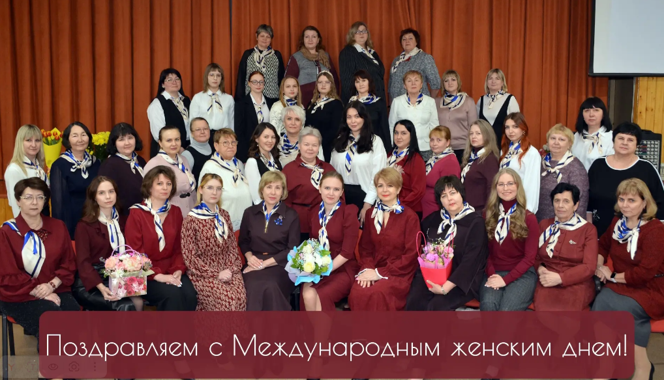
Результаты работы за 2025 год

Slide 2
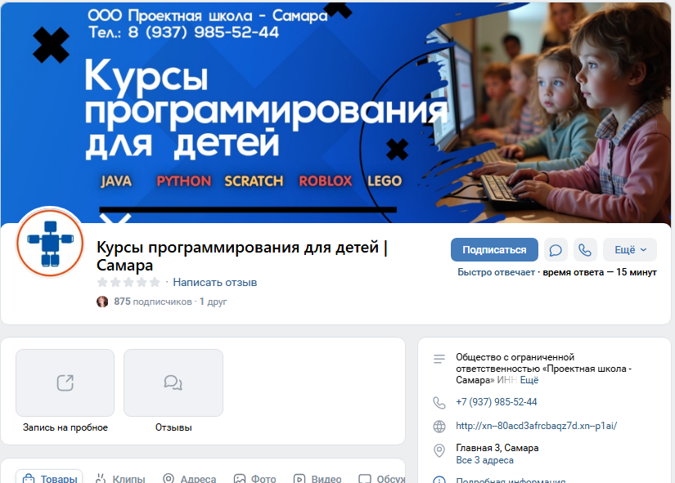
Развитие дополнительного образования (планы и перспективы)
Обучение детей программированию и техническому творчеству на базе МБОУ Школы №93 г.о. Самара - Евгений Николаевич Миронов

Slide 3
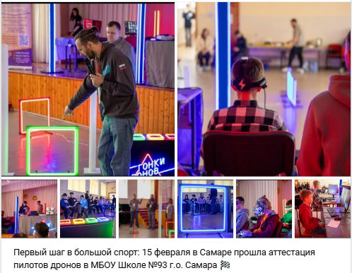
Обучение управлению БПЛА – Ольга Викторовна Денисова
(организация, реализующая масштабные проекты)

Slide 4
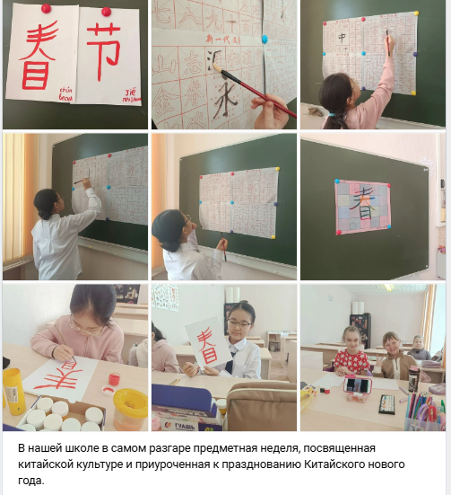
Дополнительные платные образовательные услуги: Китайский язык Английский язык Русский язык География Обществознание Предметные курсы в начальной школе

Slide 5
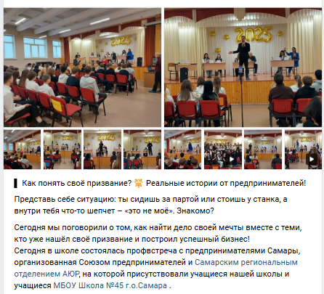
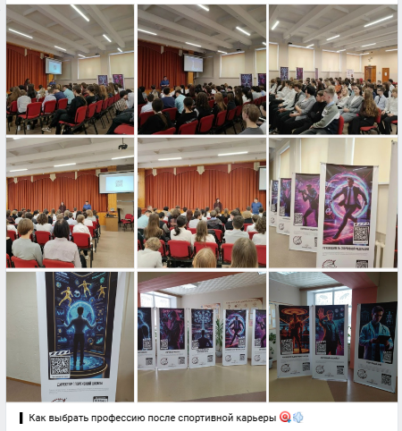
Профессиональная ориентация

Slide 6
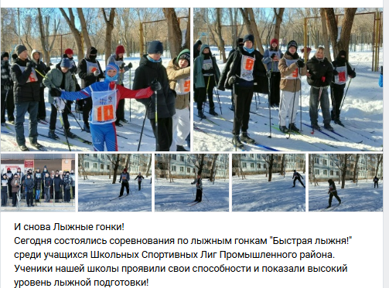
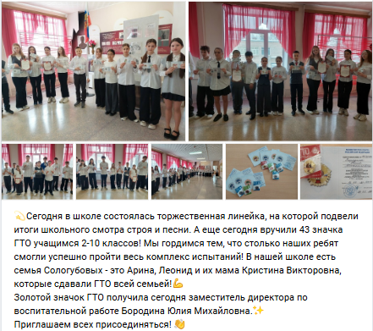
Организация воспитательной работы (спортивные мероприятия)

Slide 7
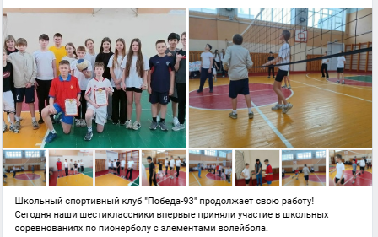

Slide 8
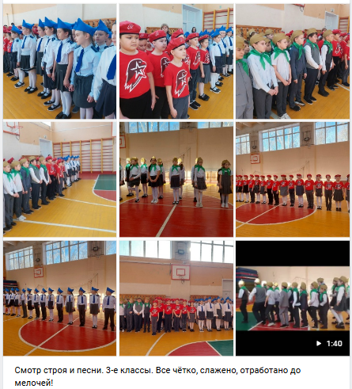
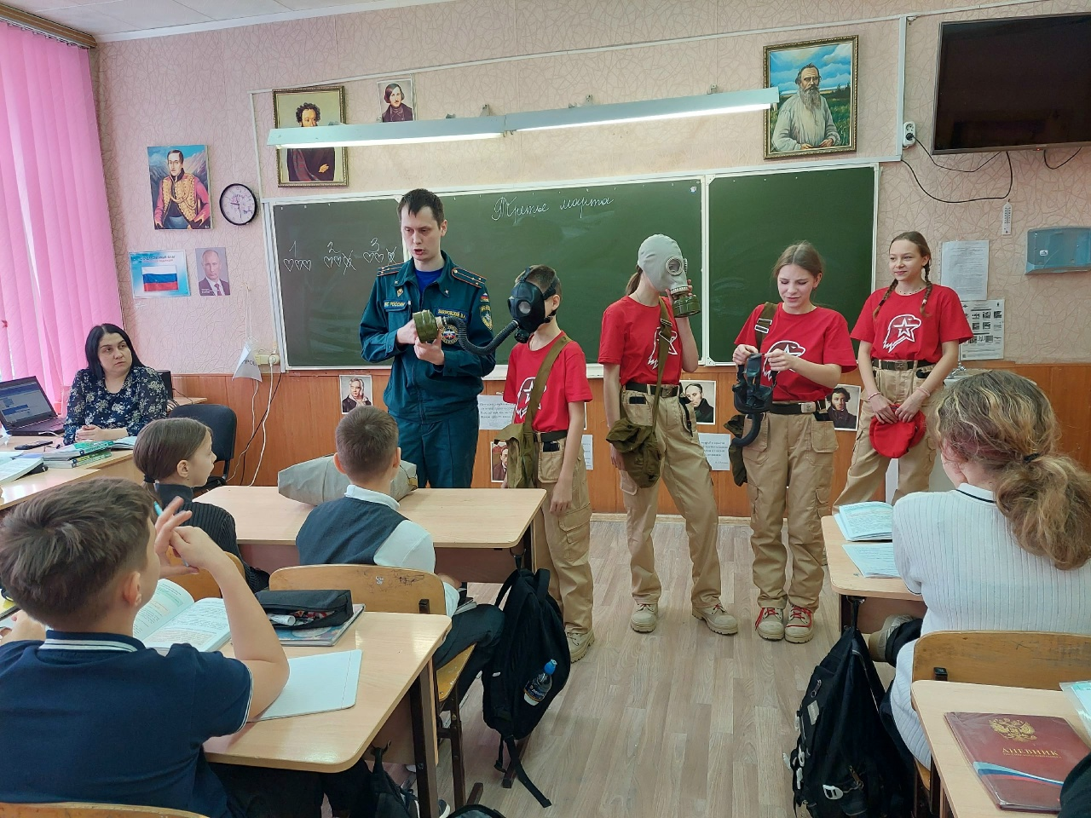
Патриотическая работа (ЮНАРМИЯ, смотры, музей)

Slide 9
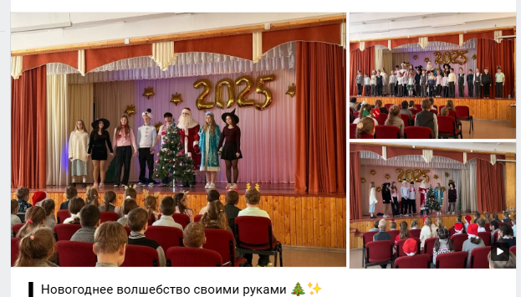
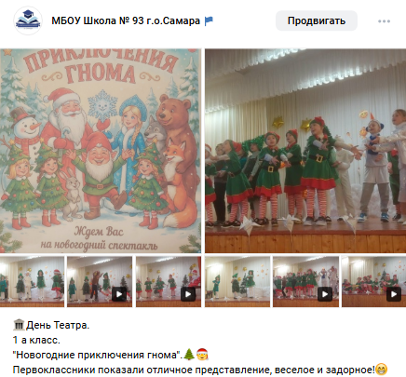
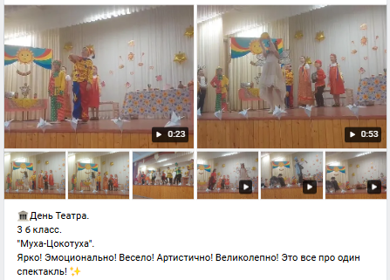
Школьный театр

Slide 10
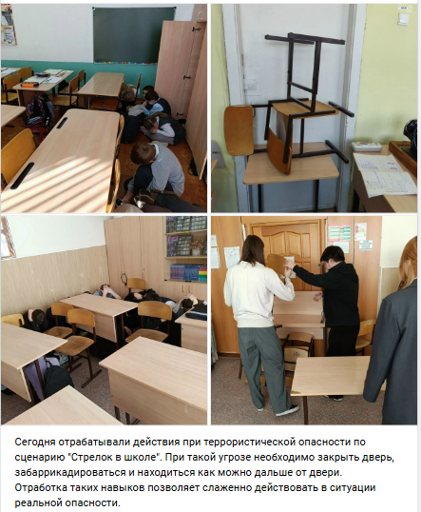
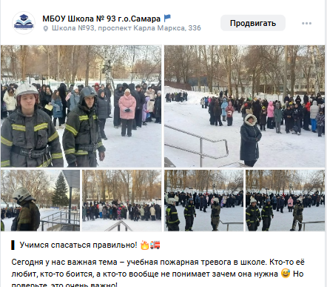
Усиление мер безопасности

Slide 11
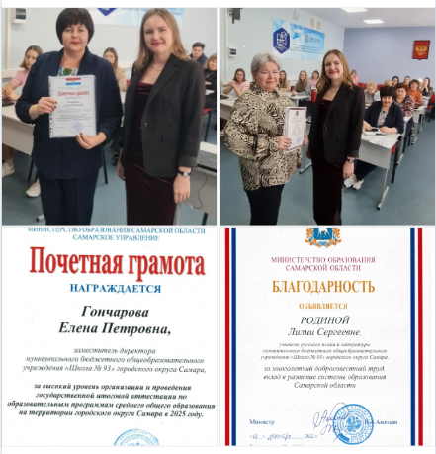
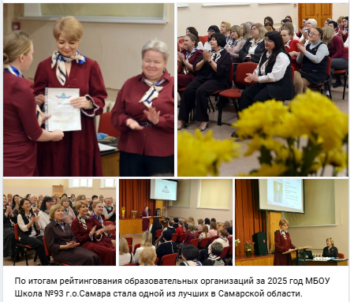
Кадровый потенциал – вошли в число лучших ОО региона за 2025 год

Slide 12
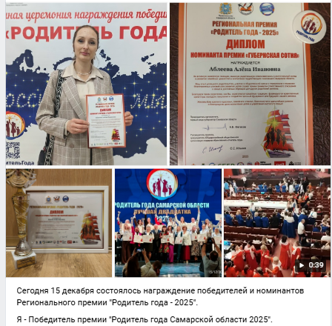
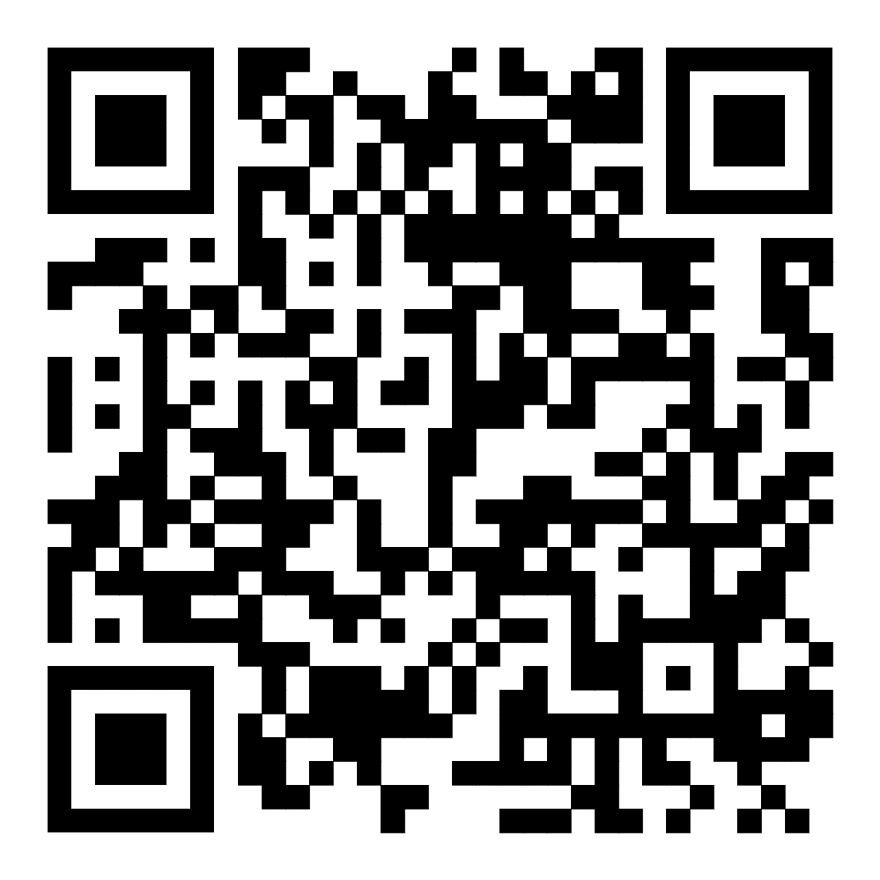
Работаем вместе! Наш канал в МАКС

